Slide 1
Fatec/Senac Pelotas
Padrões de Projeto em Java
Padrão Strategy
Aluno: Christian Medeiros
Prof. Orientador Me. Ângelo Luz

Slide 2
Padrão Strategy
Definição
Exemplo de problema
Solução sem Padrão
Solução com Padrão
Diagrama
Código

Slide 3
Definição - Strategy
Utilizado quando uma classe possui diversos algoritmos que necessitam dinamicidade no comportamento;
Modelo de resolução de problema;
Pertence ao grupo de Padrão Comportamental(composição);
https://github.com/christiancms/PadraoStrategy

Slide 4
Problema - Strategy
Aplicação de Vendas que precisa efetuar o cálculo do frete conforme o tipo?
Ex. Envio pode ser:
  Normal;
  Sedex;
  Buscar a pé.

Slide 5
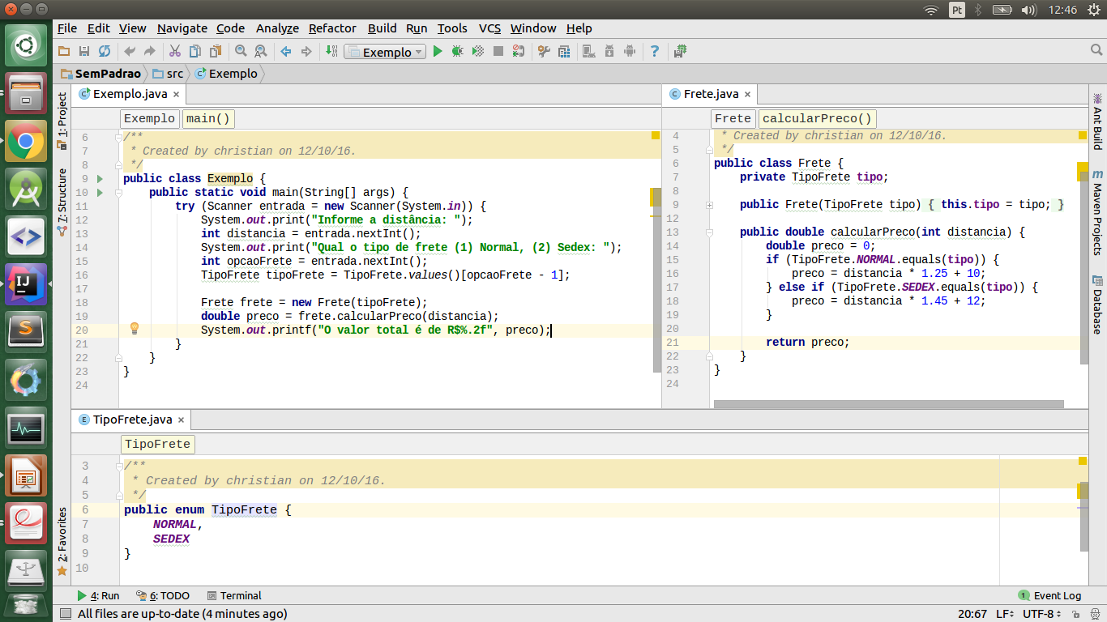
Sem Padrão - Strategy

Slide 6
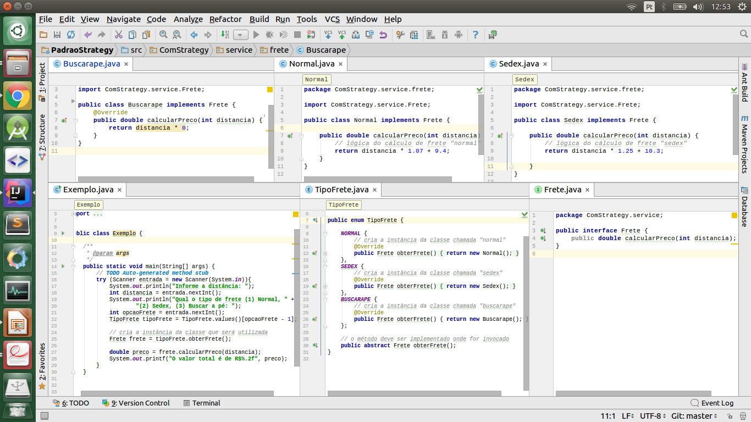
Com Padrão - Strategy

Slide 7
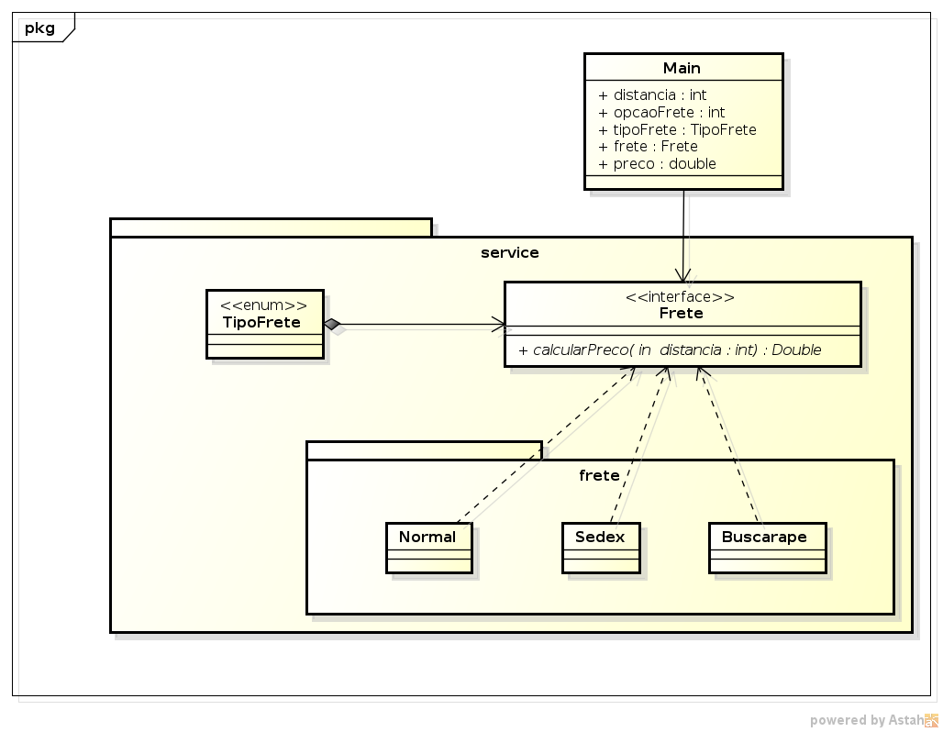
Diagrama - Strategy

Slide 8
Código - Strategy
Demostração em execução/Criar.

Slide 9
Considerações - Strategy
Fácil manutenção;
Reutilização;
Muda objeto em tempo de excução;
Reduz condicionais
Exige alto conhecimento;
Aumenta o nº de; classes;
Herança é mais simples;

Slide 10
Referências - Strategy
Livro Design Patterns com Java - Projeto orientado a objetos guiado por padrões - Casa do Codigo;
Wikipedia
TutorialsPoint;

